Slide 1
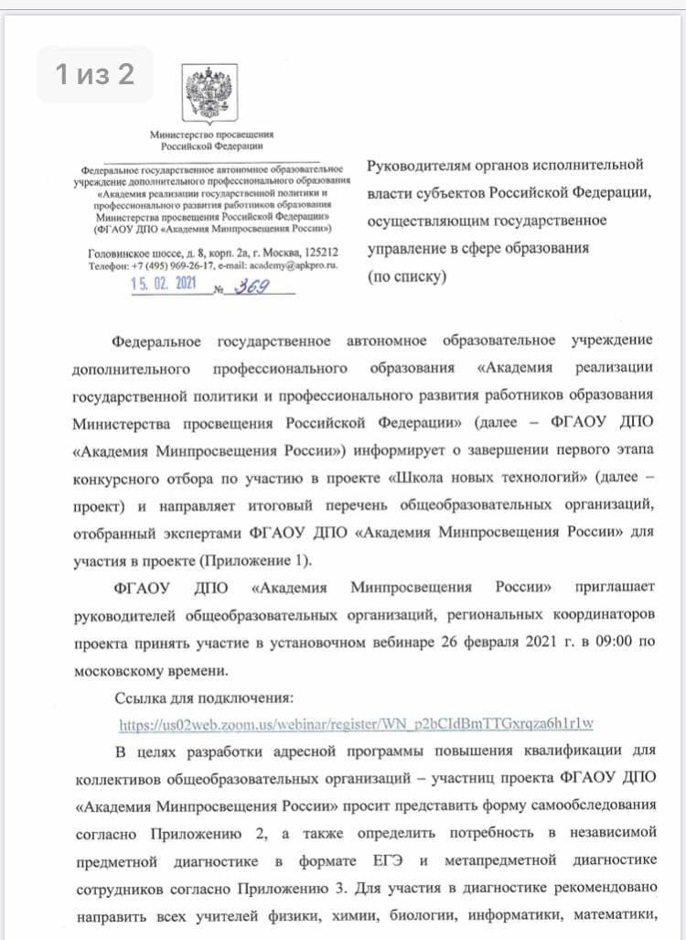
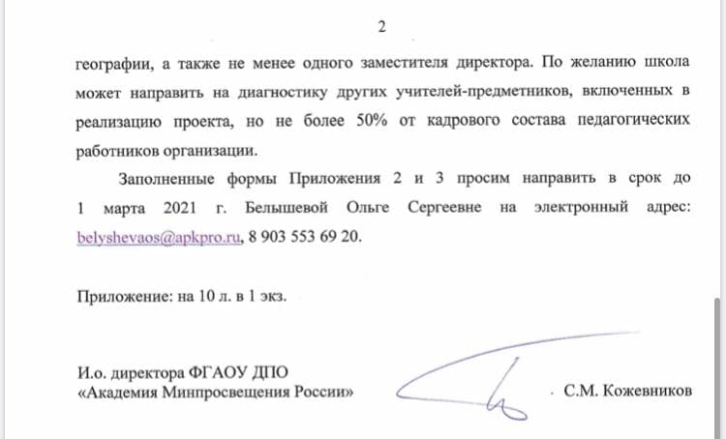
Письмо об итогах конкурсного отбора
Исх. №369 от 15.02.2021
Руководителям органов исполнительной власти субъектов Российской Федерации, осуществляющим государственное управление в сфере образования

Slide 2
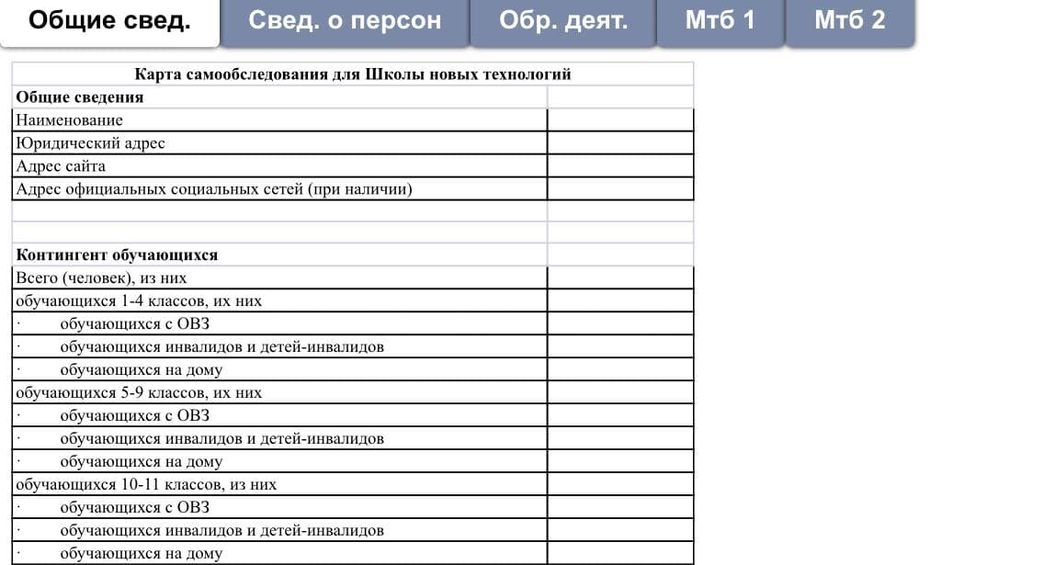
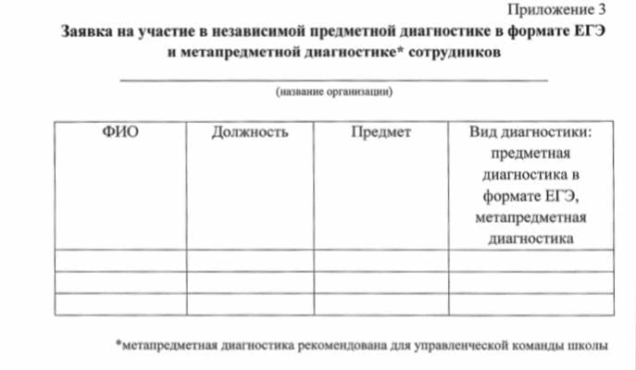
Формы для заполнения
Карта самообследования (в формате Excel) | Заявка на участие в независимой предметной диагностике (в формате Word)

Slide 3
Благодарим школы,
заполнившие формы в полном объеме
Брянская область, МБОУ «Дятьковская СОШ №3» Воронежская область, МБОУ «Борисоглебская гимназия №1» Забайкальский край, МОУ "Шилкинская СОШ № 51" Ивановская область, МОУ СОШ № 9 Ивановская область, МБОУ школа № 8 КБР, МКОУ «СОШ №7 имени Героя Советского Союза Н. Г. Калюжного" Курская область, МБОУ «СОШ № 60 имени героев Курской битвы» КЧР, МБОУ «Центр образования №11» КЧР, МКОУ «Лицей № 1 г. Усть - Джегуты им. А.М. Тебуева» Новгородская область, МАОУ «СШ № 36 имени Г. Р. Державина» Новосибирская область, МБОУ «СОШ № 82» Приморский край, МАОУ «СОШ № 25 с углубленным изучением отдельных предметов г. Уссурийска» имени В.Г. Асапова Республика Башкортостан, МАОУ «Гимназия №4» Республика Коми, МАОУ «Гимназия имени А.С. Пушкина» г. Сыктывкара Республика Коми, МБОУ «СОШ № 1» г. Усинска Республика Хакасия, МБОУ города Абакана «Лицей имени Н.Г. Булакина»

Slide 4
Благодарим школы,
заполнившие формы в полном объеме
17. Ростовская область, МБОУ «Школа № 80 имени Героя Советского Союза Р. Зорге» 18. Рязанская область, МОУ «Кораблинская средняя школа № 2» 19. Саратовская область, МОУ «СрОШ №33 имени П.А. Столыпина» 20. Саратовская область, МАОУ «Лицей № 37» 21. Сахалинская область, МАОУ СОШ № 9 22. Сахалинская область, МАОУ «СОШ № 4» 23. Смоленская область, МБОУ «СШ № 7 имени Героя Советского Союза Б.С. Левина» 24. Ставропольский край, МБОУ СОШ с углубленным изучением отдельных предметов № 5 им. А.М. Дубинного 25. Тамбовская область, МБОУ «СОШ» города Котовска 26. Тульская область, ГОУ «Яснополянский образовательный комплекс им. Л.Н. Толстого» 27. Хабаровский край, МБОУ «Многопрофильный лицей» им. О.В. Кошевого 28. Чеченская Республика, ГБОУ «Центр образования г. Гудермес»

Slide 5
Контакты для отправки форм
Заполненные формы необходимо направить
в срок до 1 марта на почту:
belyshevaos@apkpro.ru
Контактное лицо: Белышева Ольга Сергеевна, 8 903 553 69 20

